Slide 1
ISHRANA MLADIH UZRASTA OD 20 DO 30 GODINA
Mr sci. med. Dragana Balać
Programski zadatak Posebnog programa u oblasti javnog zdravlja za APV u 2024. godini:
Unapređenje zdravstvene pismenosti populacije – „Znanjem do zdravih izbora“

Slide 2
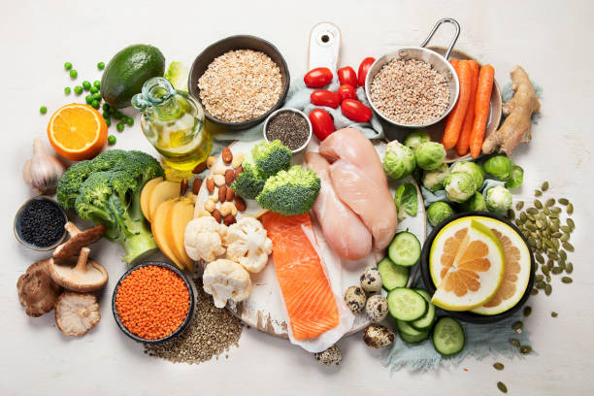
Struktura dnevne ishrane mladih ljudi uzrasta 15 do 19 godina treba da obezbedi odgovarajuće zadovoljenje energetskih i nutritivnih potreba, kroz:
1) zastupljenost svih grupa namirnica, sa određenim udelom u odnosu na ukupni dnevni energetski unos;
2) zastupljenost svih hranljivih materija (makronutrijenata) u određenom procentualnom odnosu;
3) zastupljenost minerala i vitamina (mikronutrijenata) u preporučenoj količini/vrednosti;
4) raspodelu ukupne energije u kcal, podeljene na odgovarajući broj dnevnih obroka u određenom procentualnom odnosu.

Slide 3
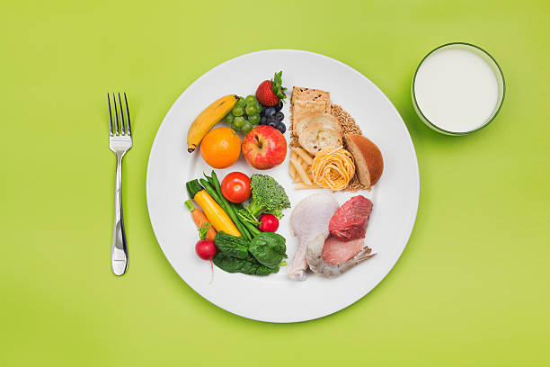
Preporučena zastupljenost pojedinih grupa namirnica
Žitarice, proizvodi od žitarica : Svaki dan
Povrće : Svaki dan
Voće : Svaki dan
Meso : Svaki dan ili do pet puta nedeljno
Riba : Najmanje 1-2 puta nedeljno
Jaja : Do tri puta nedeljno
Mahunarke : 1-2 nedeljno
Mleko i mlečni proizvodi : Svaki dan
Masti i ulja : hladno ceđeno ulje u malim količinama, kao preliv pri pripremi povrća
Voda : Svaki dan, između obroka

Slide 4
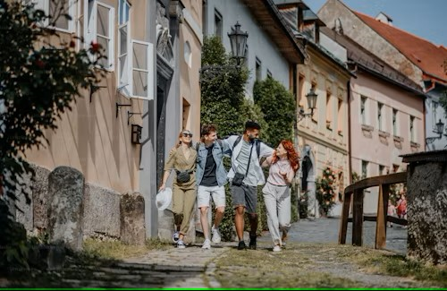
Dnevne energetske potrebe mladih ljudi od 20 do 30 godina su 1800 - 2200 kcal.
U ovom periodu mnogi mladi započinju studije, a drugi počinju da rade. Još uvek roditelji mogu kontrolisatiu usmeravati način ishrane. Najviše treba obratiti pažnju na slatkiše i grickalice. Ukoliko dolazi do neumerene ishrane u ovom periodu, doći će do stvaranja gojaznosti.
Većina mladih ljudi u ovom uzrastu u dvadeset prvom veku vodi računa i o svom fizičkom izgledu i mnogi od njih su fizički aktivni.
Deca imaju instiktivni osećaj za glad i sitost.
Fizička aktivnost dece ili njeno odsustvo utiču na to da deca jedan dan pojedu više hrane a drugi manje

Slide 5
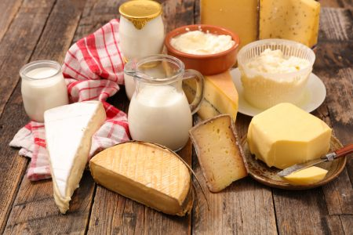
Hrana ima veoma važne uloge u našem organizmu – telu daje energiju i pomaže u očuvanju imunog sistema. Pravilan izbor namirnica koji je raspoređen na određen broj obroka zadovoljava energetske potrebe i unos hranjivih i zaštitnih materija.
Ne postoji nijedna namirnica koja sadrži sve potrebne hranjive i zaštitne materije.

Slide 6
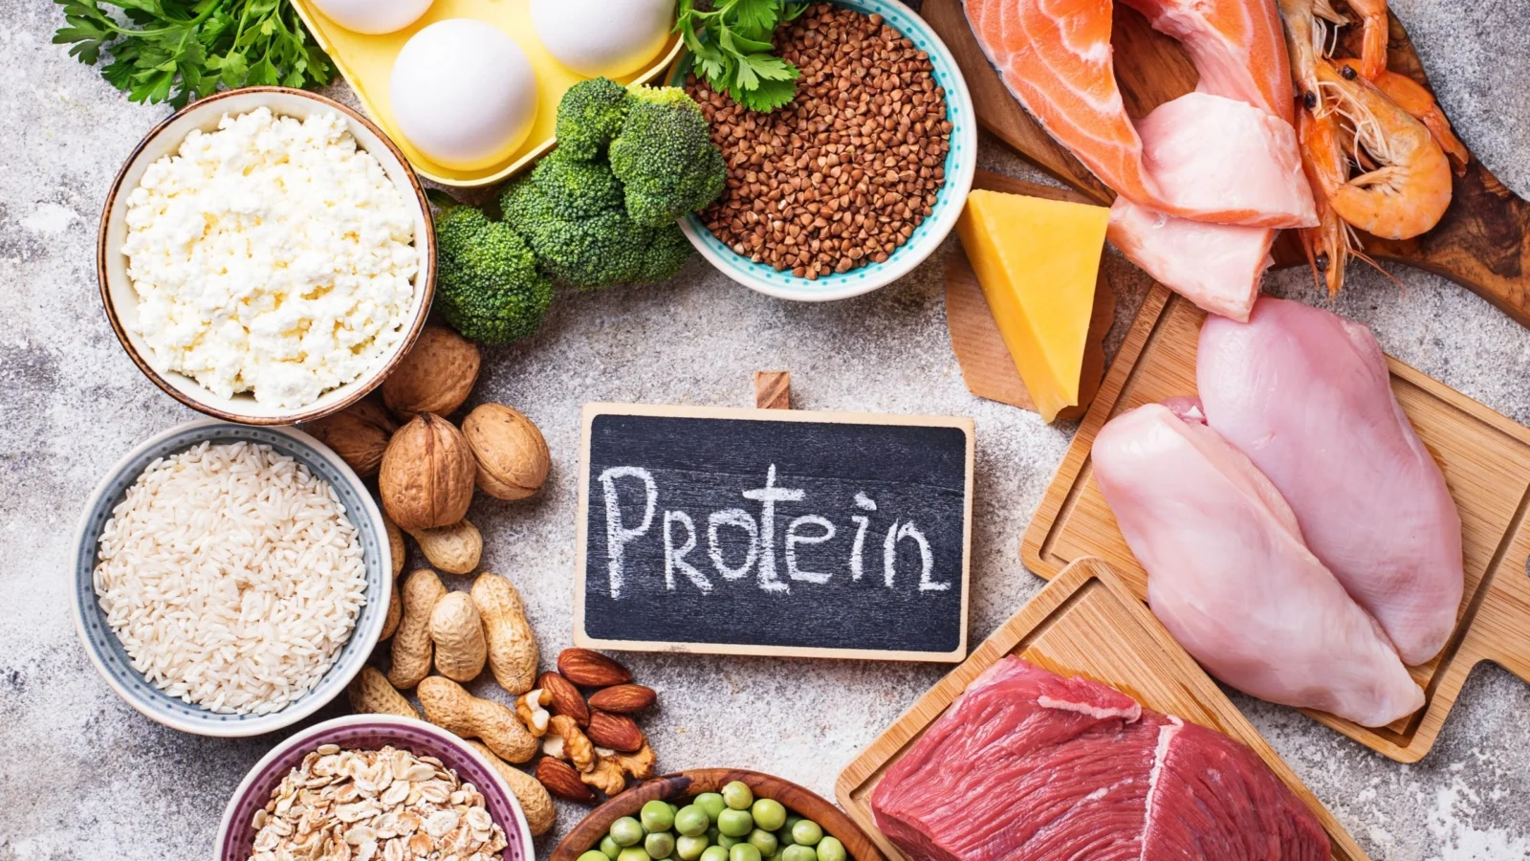
U dvadesetim godinama
Namirnice bogate belančevinama
Većina mladih unosi dovoljnu količinu proteina, koji pomažu telu da izgradi i očuva dobar tonus mišića. Aktivnim mladim ljudima, posebno onima koji se bave sportom, potrebna je i veća količina proteina. Dobri izvori uključuju nemasno meso, ribu, jaja, mleko i mlečne proizvode, kao i biljne izvore kao što su pasulj, grašak, sočivo, orasi, semenke i tofu.

Slide 7
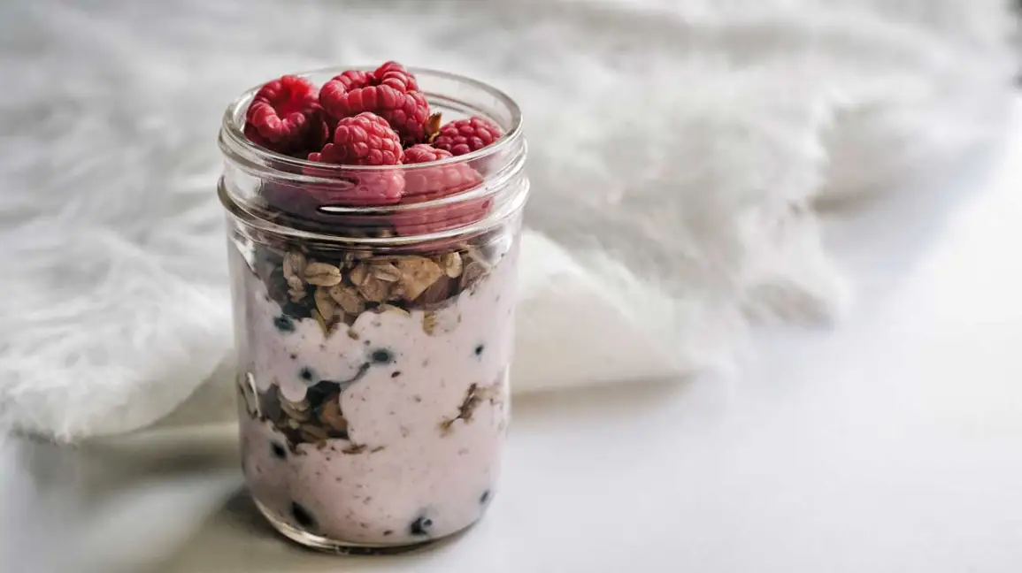
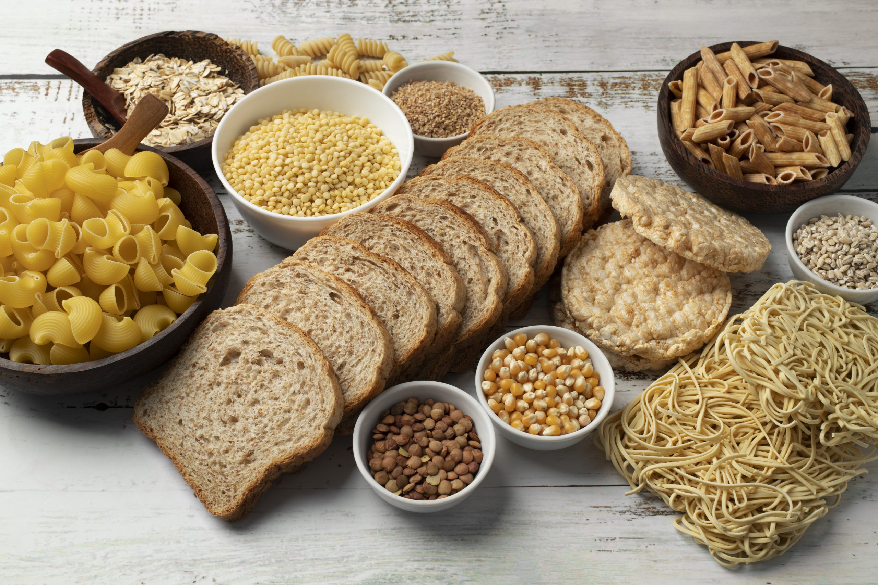
U dvadesetim godinama
Složeni ugljeni hidrati
Ugljeni hidrati su osnovni izvor energije za naše telo. Našem telu potrebno je više vremena da razgradi i probavi složene ugljene hidrate, što nam daje više energije i pomaže nam da se duže osećamo siti. Dobri izvori njih su žitarice i proizvodi od žitarica.
Kako je većina mladih ljudi fizički aktivno, potrebno je da unose i jednostavne proste ugljene hidrate, posebno nakon bilo koje intenzivnije fizičke aktivnosti

Slide 8
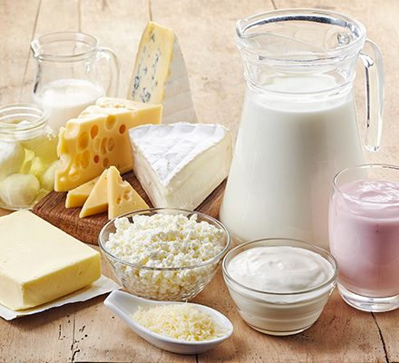
U dvadesetim godinama
Hrana bogata kalcijumom
Kalcijum je sastavni deo kostiju i zuba. Ovo je posebno važno tokom dvadesetih godina, kada kosti dostignu svoju maksimalnu veličinu i snagu. Mlečni proizvodi poput mleka, jogurta, kefira, sireva, pavlake su dobri izvori kalcijuma. Ovi proizvodi imaju i druge važne materije, poput vitamina D, kalijuma i proteina.

Slide 9
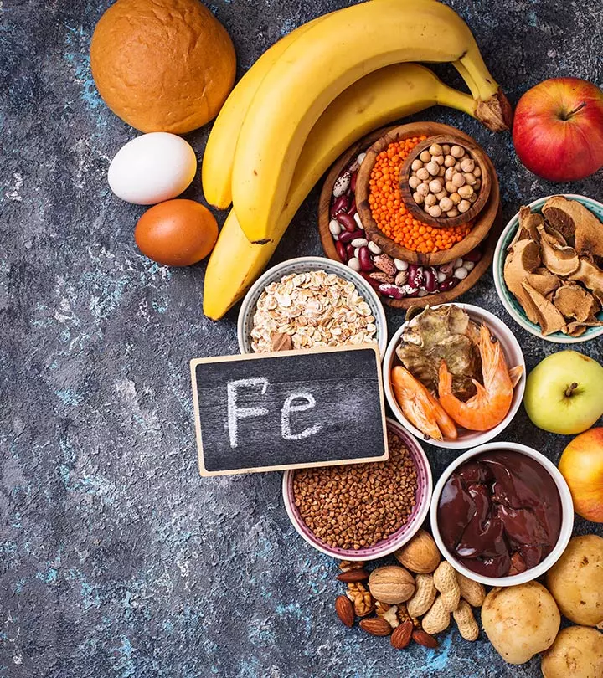
U dvadesetim godinama
Hrana bogata gvožđem
Gvožđe pomaže u prenosu kiseonika kroz telo i daje nam energiju. Nedostatak gvožđa može dovesti do anemije. Tada krv nema dovoljno crvenih krvnih zrnaca da prenosi kiseonik na način na koji bi trebalo. Mlade žene su sklonije anemijama, ali hrana poput mesa, posebno crvenog mesa, pasulja, spanaća i nemasnog crvenog mesa može pomoći. Važno je napomenuti da suplemente gvožđa ne treba uzimati samoinicijativno.

Slide 10
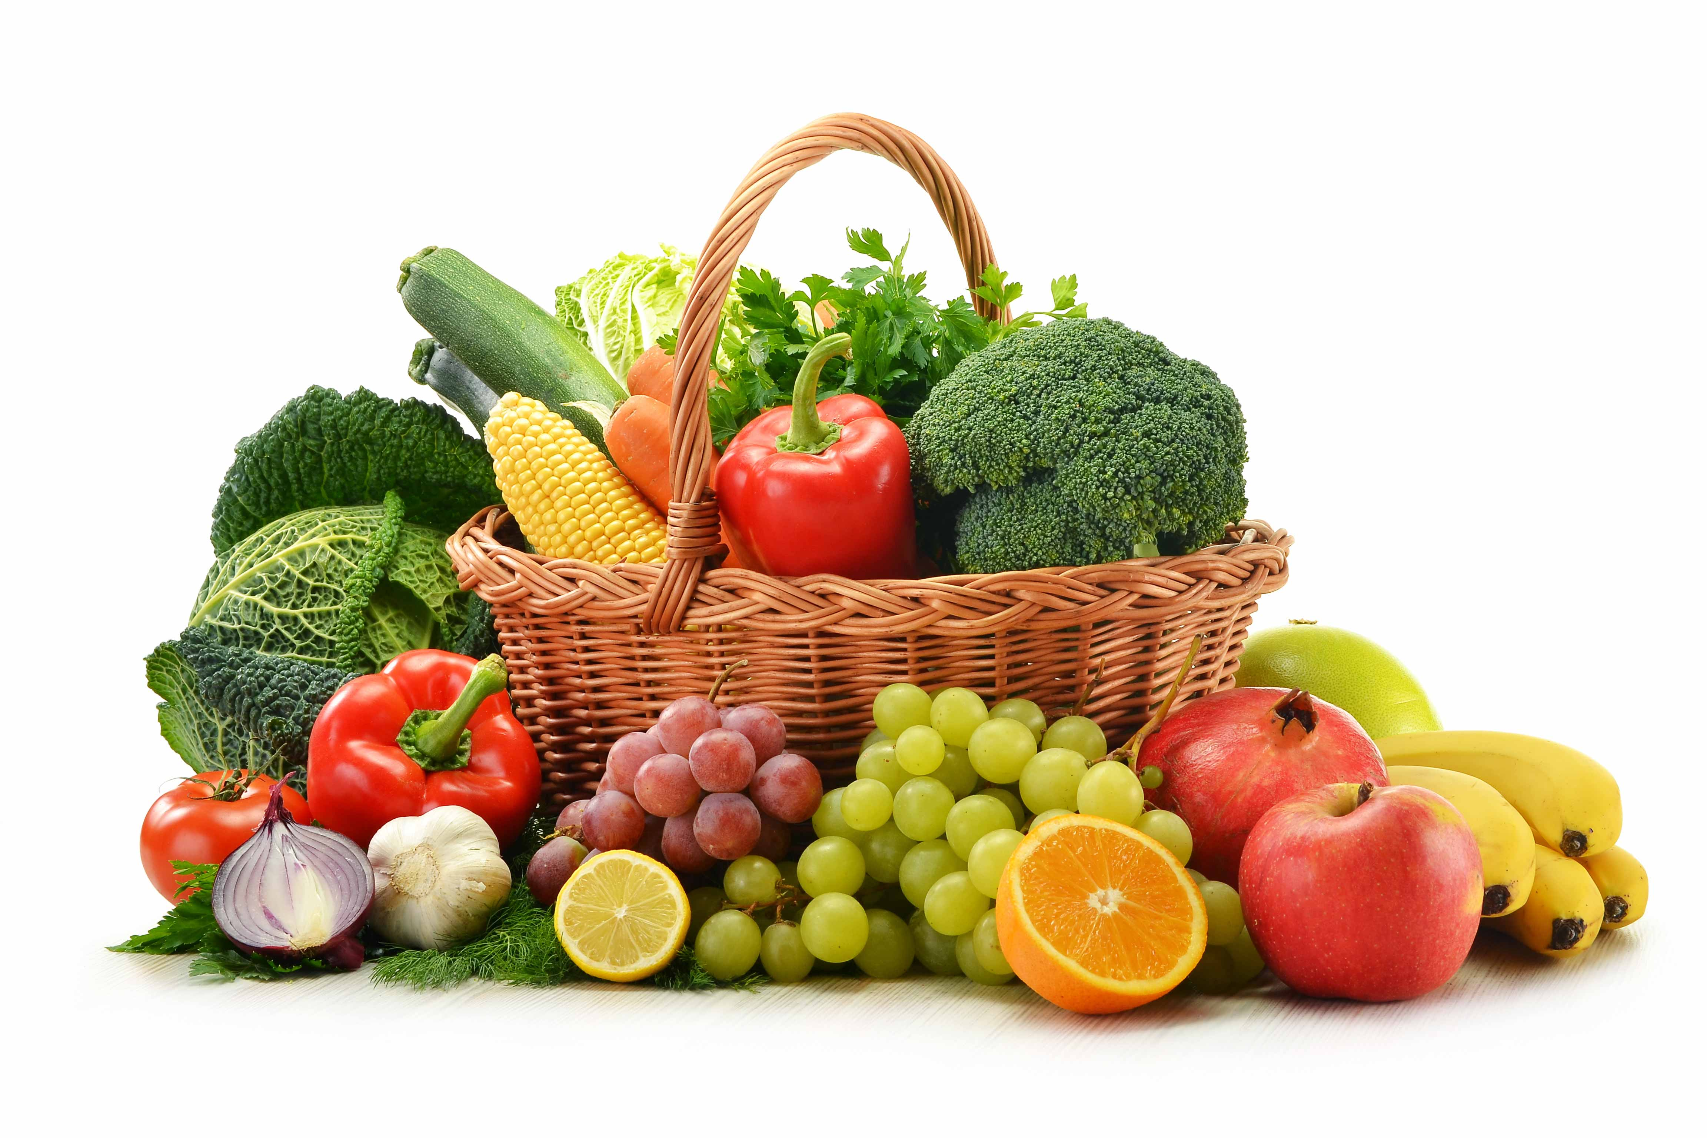
U tridesetim godinama
Voće i povrće
Većina odraslih osoba ne jede dovoljno voća i povrća, pa bi bilo dobro da maksimalno iskriste ono koje jedu. Potrebno je naglašavati koliko je važan unos voća i povrća zbog sadržaja vitamina i minerala, kao i prehrambenih (dijetnih) vlakana.
Voće je bogato antioksidansima. Oni pomažu u zaštiti ćelija od oštećenja koja, kako starimo, mogu dovesti do ozbiljnih zdravstvenih stanja, poput raka. Voće i povrće u raznim bojama – narandžasta, ljubičasta, crvena, žuta, zelena, plava – može da obezbedi čitav niz hranljivih i zaštitnih materija i pruži dobru osnovu za dobro zdravlje u kasnijim godinama.
Jagode i borovnice imaju visok sadržaj antocijana. To su hemikalije koje pomažu u snižavanju krvnog pritiska i održavaju krvne sudove zdravim. Treba ih konzumirati najmanje dva ili tri puta nedeljno.

Slide 11
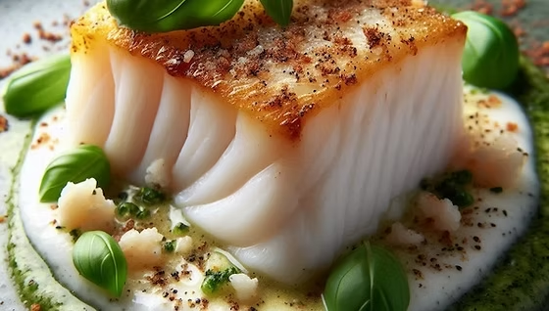
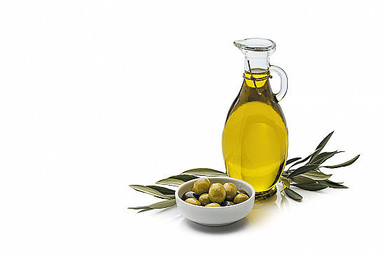
U tridesetim godinama
Masna riba
Omega-3 masne kiseline su hranljive materije koje su važne za pravilan rad mozga i srca. Posebno su važne za žene koje su trudne i doje. Ribe koje su izvor omega-3 masnih kiselina su poput losos (konzerviranog ili svežeg), sardina i slatkovodne pastrmke.
Maslinovo ulje
Maslinovo ulje je odličan izvor nezasićenih masnih kiselina, koje pomažu u zaštiti srca, krvnih sudova i nervnog sistema.

Slide 12
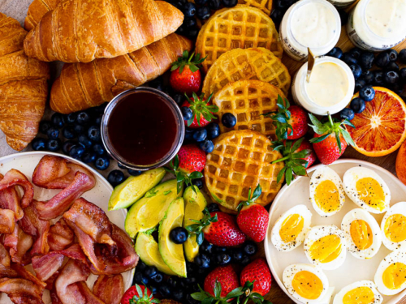
Doručak
Doručak mladih ljudi uzrasta 20 do 30 godina ima poseban značaj jer je reč o osobama koje studiraju ili su već počela da rade,fizički su aktivniji, a psihički angažovaniji zbog velikih obaveza.
Mladi ljudi ovog uzrasta treba da doručkuje pre odlaska na fakultet ili na posao, odnosno između 7 i 9 sati ujutru. U prepodnevnim časovima neophodni su doručak i prepodnevna užina sa razmakom od najmanje 3 sata.
Energetski, doručak treba da iznosi 30% od dnevnog kalorijskog unosa. Važno je da namirnice, koje se konzumiraju za doručak budu što raznovrsnije.

Slide 13
U zavisnosti od afiniteta osoba ovog uzrasta, doručak može biti slan ili sladak, sa mlečnim napitkom ili sa čajem. Najvažnije je da se ovaj jutarnji obrok ne preskače i da sadržajem zadovoljava potrebe u hranljivim i zaštitnim materijama za ovaj uzrast.
Osobe koje preskaču doručak, mogu biti razdražljivi, slabije pamte i ima slabiju koncentraciju na poslu.

Slide 14
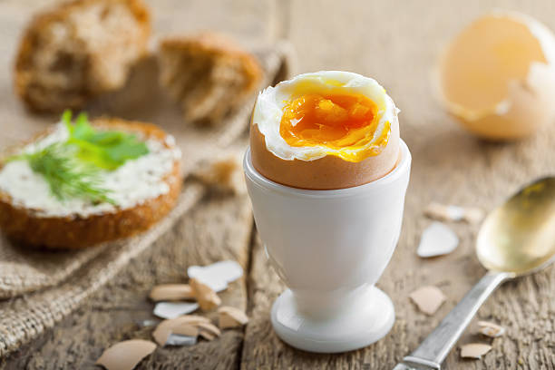
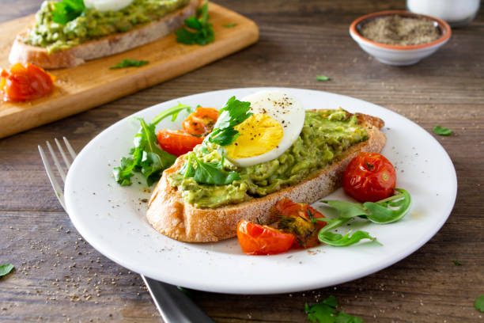
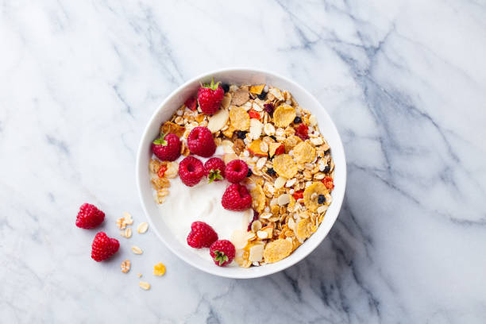
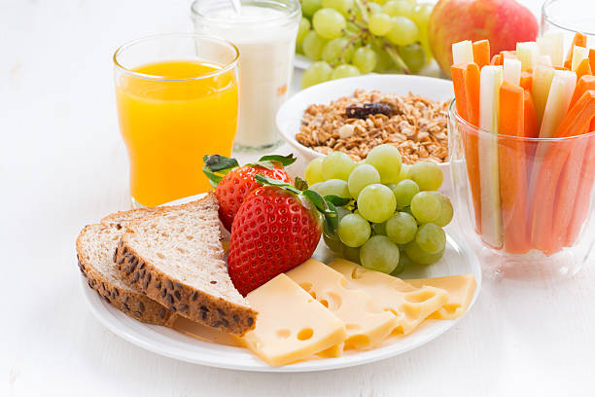
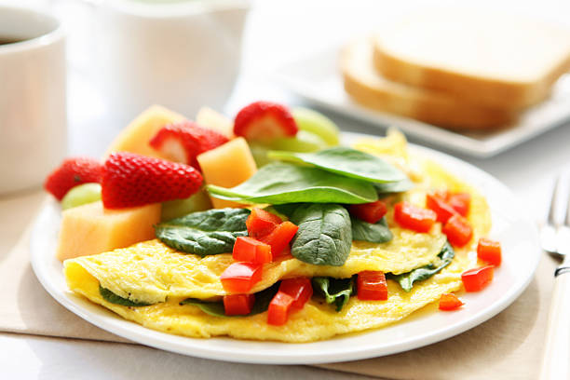
Primeri doručka za mlade uzrasta od 20 do 30 godina
proja ili pita sa kiselim mlekom (ili jogurtom)
omlet od jaja, kuvana jaja, kajgana sa sirom uz hleb od celog zrna žitarica, povrće po po želji i jogurt ili kiselo mleko.
pahuljice od celog zrna sa kiselim mlekom ili jogurtom. Pahuljice se mogu obogatiti orašastim plodovima (orasi, bademi, lešnici), medom, svežim ili suvim voćem (bananom, jabukama, kruškama, grožđem, malinama, jagodama…)
sendvič koji se sastoji od hleba od celih zrna žitarica, sa maslacem, pršutom (pečenica/šunka/pileća prsa), povrćem po želji (par kolutova paradajza, krastavaca (svežih ili kiselih), list zelene salate …) i kiselim mlekom/jogurtom. Sendvič može da bude napravljen i od kifle koja je napravljena od celog zrna žitarica sa namazom od krem sira ili pavlake i kolutovima barenog jajeta i povrćem.
kačamak sa sirom ili kiselim mlekom (ili jogurtom)

Slide 15
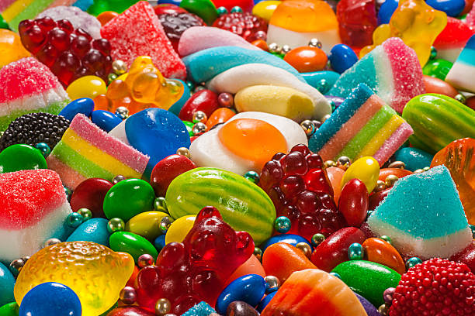
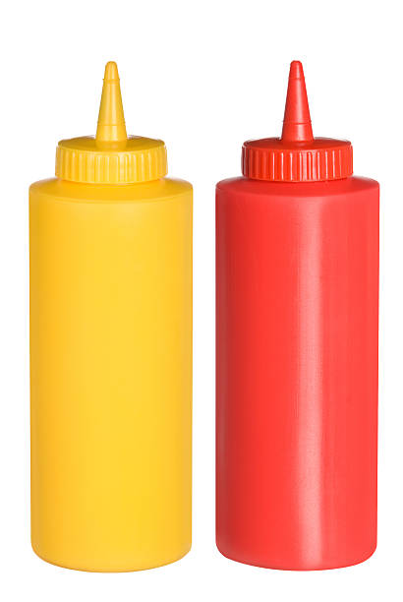
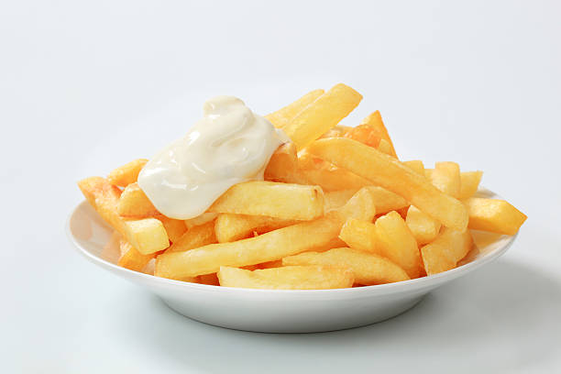
Namirnice koje bi trebalo izbegavati su:
Lisnata testa (pogačice, žu žu pecivo, rol viršle, paštete sa sirom,..)
Margarin, topljeni sirevi.
Ograničiti količinu namaza sa visokim sadržajem mlečne masti (butera/pavlake/kajmaka/sirnih namaza).
Mesni namazi (paštete), krem/čokoladni namazi i drugi industrijski slani i slatki proizvodi sa visokim sadržajem šećera, zasićenih i trans masnih kiselina
Majonez, kečap, senf
Slatkiši u većoj količini
Gazirani i negazirani napici, energetska pića

Slide 16
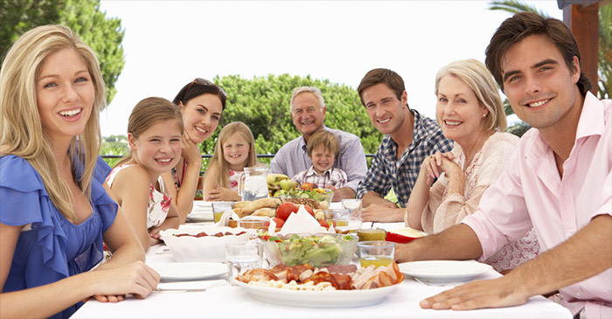
RUČAK
U strukturi dnevne ishrane, ručak spada u glavne obroke. Ručak se konzumira nakon dolaska kući s posla ili u predviđenoj pauzi na fakultetu ili na poslu.
Ručak bi trebao da se sastoji od supe ili čorbe, glavnog jela od povrća i mesa uz dodatak salate i na kraju voće ili slatkiši.
Salate su veoma važan sastojak ručka, jer se koristi sveže povrće gde su gubici hranjivih i zaštitinih sastojaka najmanji. U zimskom i prolećnom periodu veoma je korisno povrće iz turšije: kiseli kupus, krastavci, paprike, karfiol, kao i ajvar ili cvekla.

Slide 17
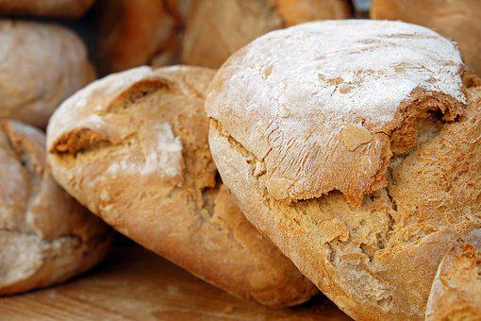
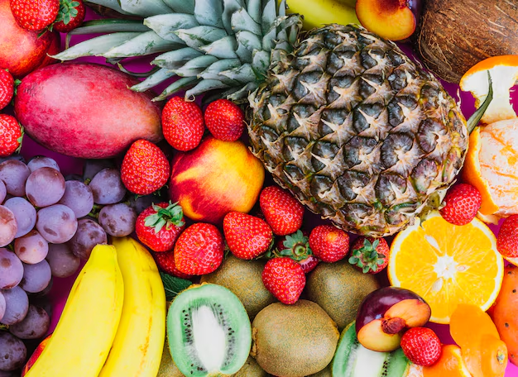
Količinu hleba treba smanjiti ako je u glavnom obroku za ručak krompir ili pirinač ili ga izbegavati ako je jelo isključivo od testa.
Kao sastavni deo ručka može biti kolač ili voće. Prednost uvek treba dati svežem voću. Zavisno od obimnosti ručka, voće i kolači mogu da budu deo popodnevne užine.

Slide 18
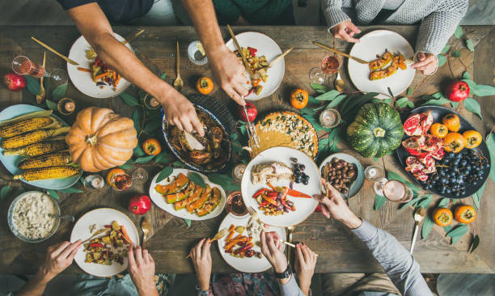
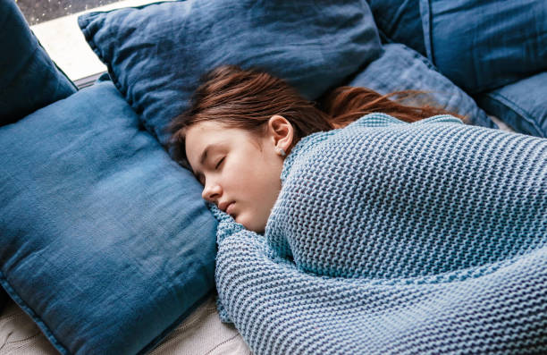
VEČERA
Večera je sve češće obrok kada se okuplja cela porodica.
Nekada je to bio ručak, ali današnji način života diktira drugačiju satnicu. I namirnice za večeru su se postepeno zamenile onima za ručak.
Večera bi trebala da bude lagani obrok, koji se konzumira najmanje dva do tri sata pre spavanja i koji iznosi oko 20 do 25% energetske vrednosti od celokupnog dnevnog kalorijskog unosa.
Sama priprema večere bi trebala da se bazira na namirnicama, koje se lako vare. Ovo je važno zbog toga što se uz manje pun želudac bolje spava.

Slide 19
Literatura:
Garrow J.S. James W.P.T. Ralph A. Human Nutrition and Dietetics. Churchill Living Stone, 2000
Novaković B, Jusupović F. Ishrana i zdravlje, Univerzitet u Novom Sadu, Medicinski fakultet, 2019.
Vranešić D, Alebić I. Hrana pod povećalom, Profil International 2006.
The Mayo Clinic Diet, Good Books, 212
U prezentaciji su korišćene slike iz publikacija Instituta za javno zdravlje Vojvodine i iz sledećih izvora: https://pixabay.com/
/
Programski zadatak Posebnog programa u oblasti javnog zdravlja za APV u 2024. godini:
Unapređenje zdravstvene pismenosti populacije – „Znanjem do zdravih izbora“

